Slide 1
第二章习题解答
（2.1 2.6 2.9 2.11 2.15）
Reporter：Quan Zhang
2021/09/16

Slide 2
评分规则：
A：错0道，1道，2道
B：错2道以上
（迟交作业，得分视情况降一档）

Slide 3
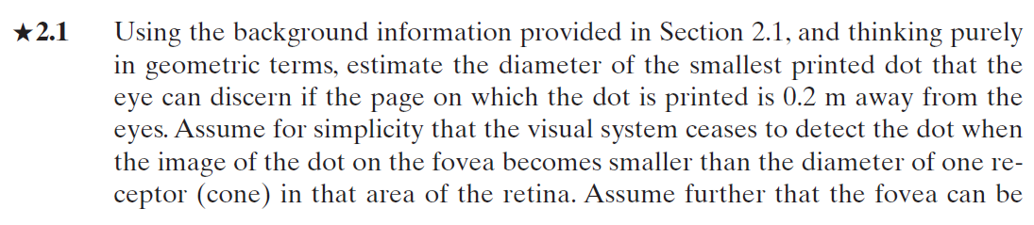
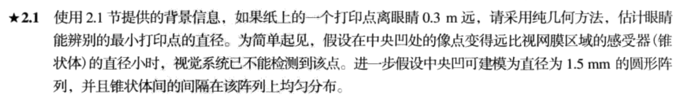
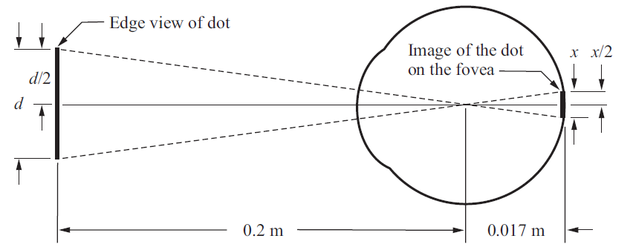

Slide 4


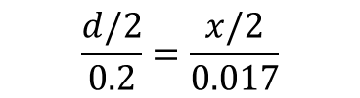
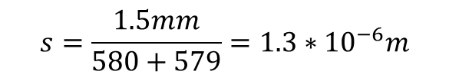






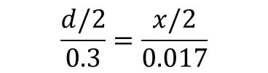


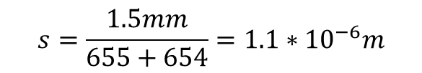
$$\frac{d/2}{0.2}=\frac{x/2}{0.017}$$
$$\frac{d/2}{0.3}=\frac{x/2}{0.017}$$
$$x=0.06d$$
$$x=0.085d$$
$$a^{2}=337000$$
$$a=580$$
$$πr^{2}=337000$$
$$2r=2∗327.5=655$$
$$s=\frac{1.5mm}{580+579}=1.3∗{10}^{−6}m$$
$$s=\frac{1.5mm}{655+654}=1.1∗{10}^{−6}m$$
$$x=0.085d<s$$
$$x=0.06d<s$$
$$d<15.3∗{10}^{−6}m$$
$$d<18.3∗{10}^{−6}m$$

Slide 5
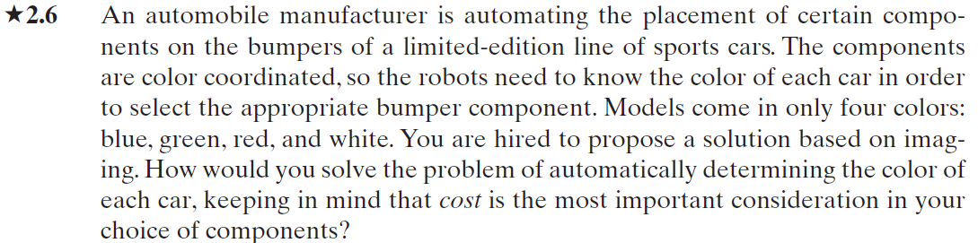
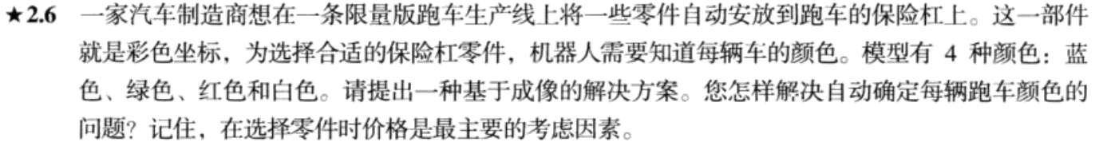
价格!
一个单色相机和红绿蓝滤镜。
观察哪张图片的响应比较大，若三张图片响应都比较大，则为白色。
三个相机，每个相机一种滤镜；
一个彩色相机；
波长分析仪。

Slide 6
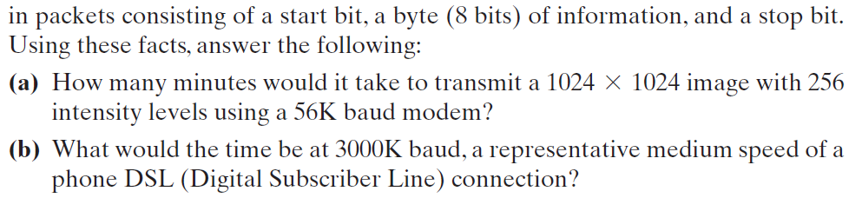
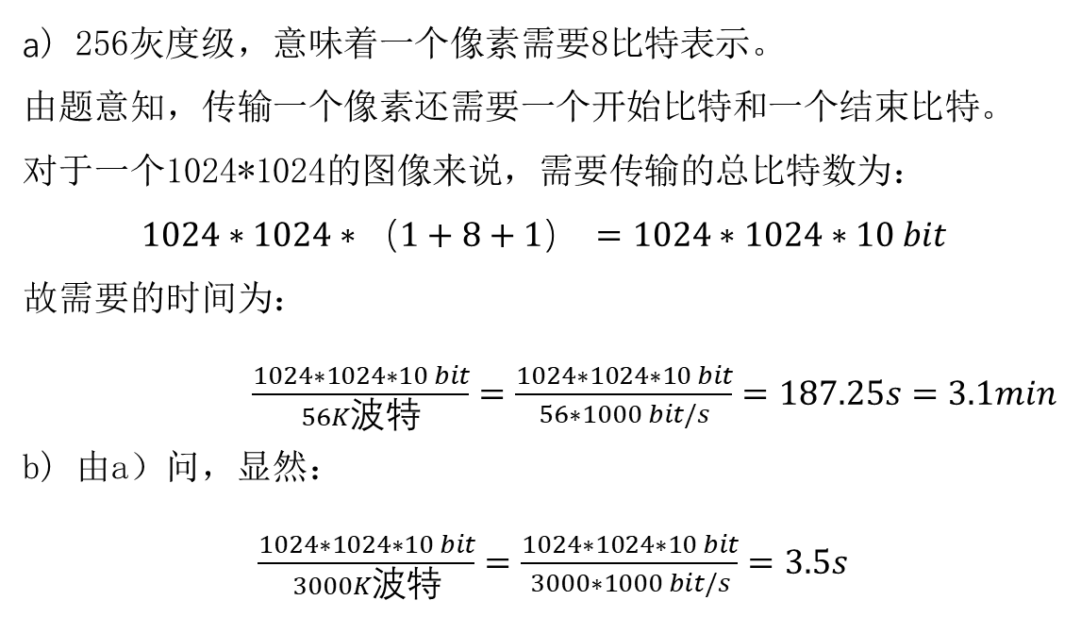
a) 256灰度级，意味着一个像素需要8比特表示。
由题意知，传输一个像素还需要一个开始比特和一个结束比特。
对于一个1024*1024的图像来说，需要传输的总比特数为：
$$1024∗1024∗（1+8+1） =1024∗1024∗10 bit$$
故需要的时间为：
$\frac{1024∗1024∗10 bit}{56K波特}=\frac{1024∗1024∗10 bit}{56∗1000 bit/s}=187.25s=3.1min$
b) 由a）问，显然：
$\frac{1024∗1024∗10 bit}{3000K波特}=\frac{1024∗1024∗10 bit}{3000∗1000 bit/s}=3.5s$

Slide 7
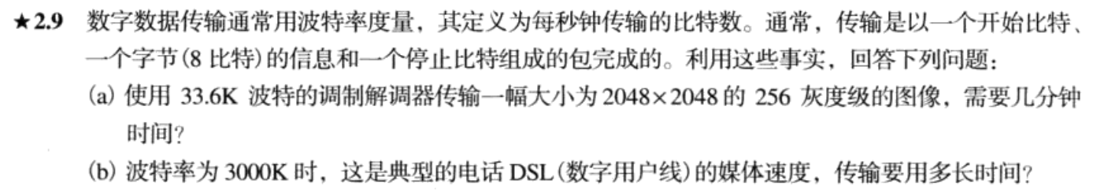
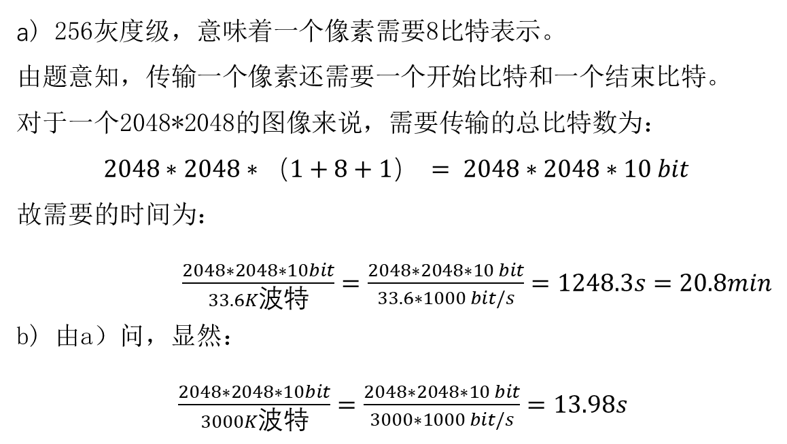
a) 256灰度级，意味着一个像素需要8比特表示。
由题意知，传输一个像素还需要一个开始比特和一个结束比特。
对于一个2048*2048的图像来说，需要传输的总比特数为：
$$2048∗2048∗（1+8+1） = 2048∗2048∗10 bit$$
故需要的时间为：
$\frac{2048∗2048∗10bit}{33.6K波特}=\frac{2048∗2048∗10 bit}{33.6∗1000 bit/s}=1248.3s=20.8min$
b) 由a）问，显然：
$\frac{2048∗2048∗10bit}{3000K波特}=\frac{2048∗2048∗10 bit}{3000∗1000 bit/s}=13.98s$

Slide 8
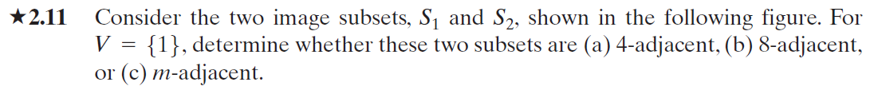
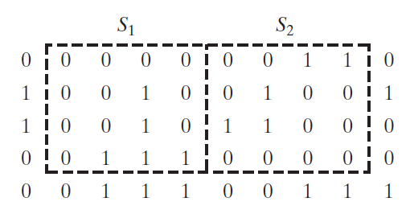
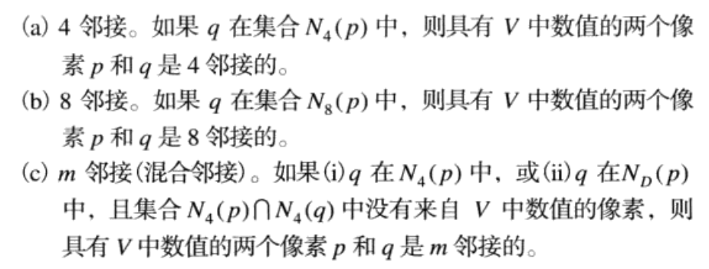
q
p
分析p和q的邻接性即可。
a)不是；
b)是；
c)是。

Slide 9
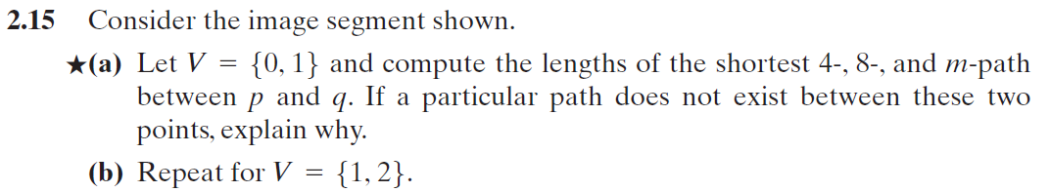
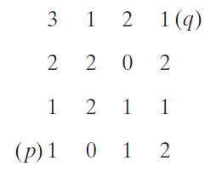

Slide 10
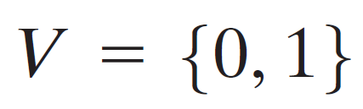
4通路不存在
8通路存在,
最短为4
m通路存在,
最短为5

Slide 11
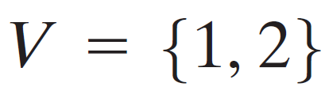
4通路存在,
最短为6
8通路存在,
最短为4
m通路存在,
最短为6

Slide 12
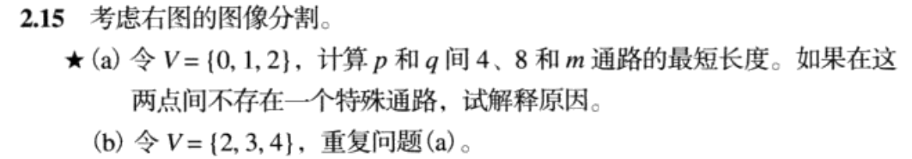
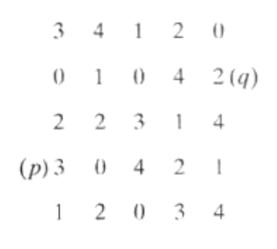

Slide 13
a) P的像素值不在集合V中，不满足邻接定义，故4、8、m通路均不存在。

Slide 14
4通路不存在
8通路存在
最短长度为4
m通路存在
最短长度为5

Slide 15
Remark：
作业手写，有必要的解题过程（尤其期末）；
字迹须清晰，涉及给分（尤其是姓名和学号）；
作业题目版本问题（每道题自身须版本统一）；
作业需要保存好（涉及期末核分）。

